Slide 1
Hodnoceni tymu
Standa řezáč swag

Slide 2



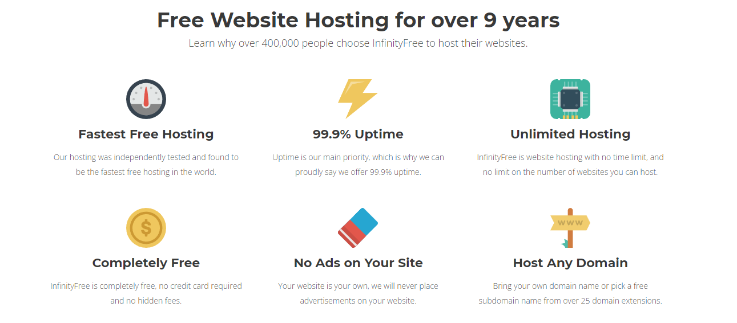



Hosting

Slide 3

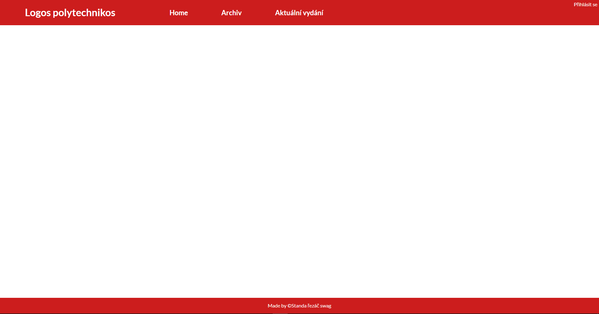
Hlavní stranka
hlavní stránka vypadá trochu prázdná
všechny odkazy fungují správně

Slide 4
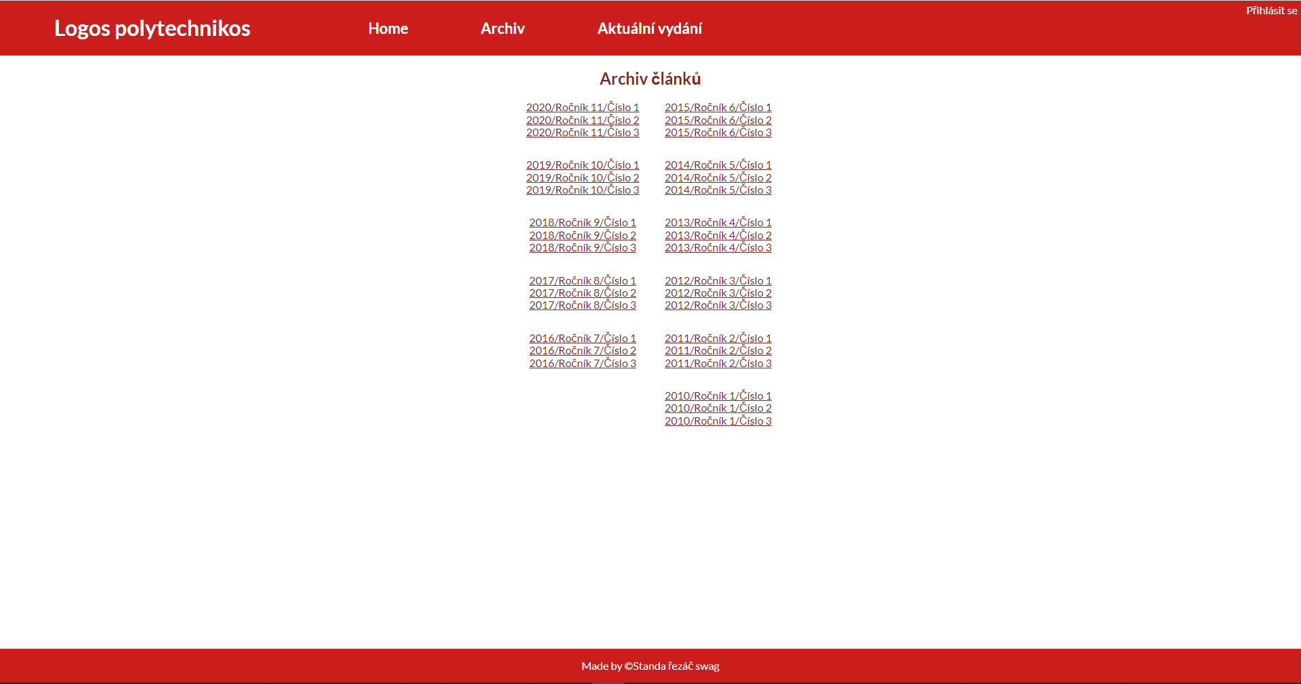
Archiv
v archivu jsou všechny potřebné informace

Slide 5

Aktuální vydání
kliknutím na odkaz si můžete stáhnout dokument aktuální vydání

Slide 6
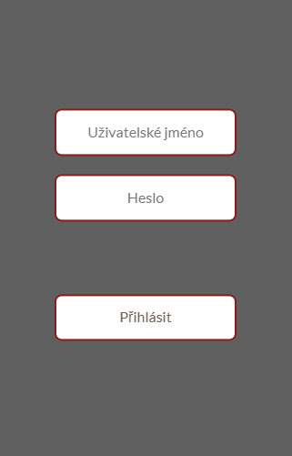
Prihlašení

Slide 7
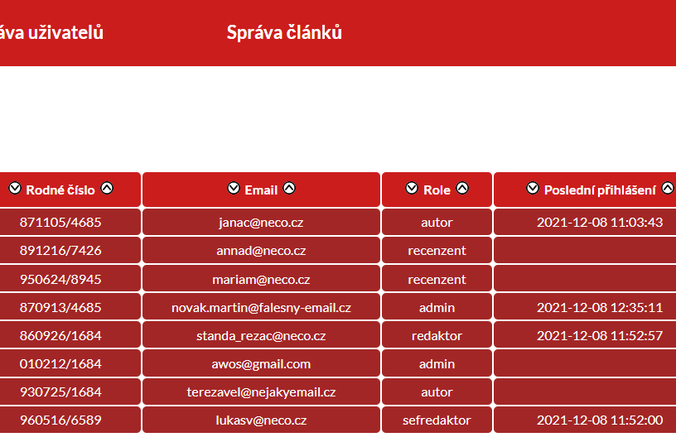
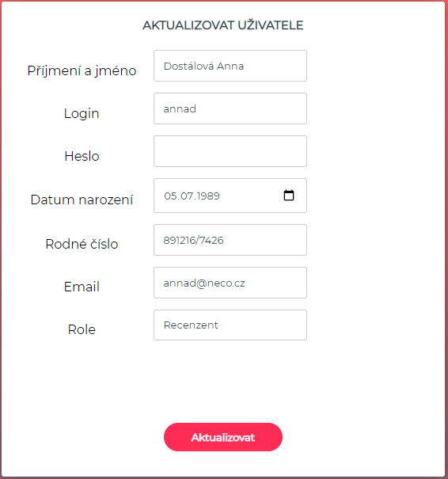
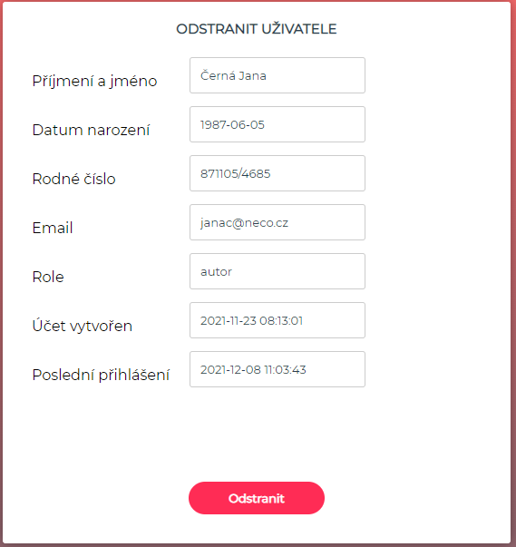
Správa uživatelů

Slide 8
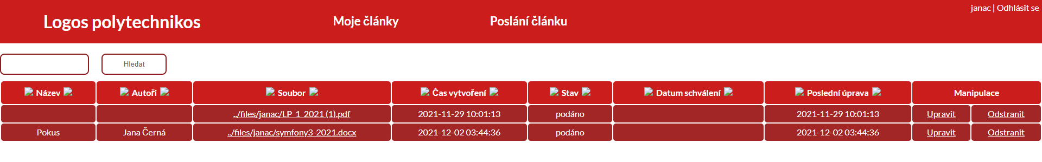
Články autora

Slide 9
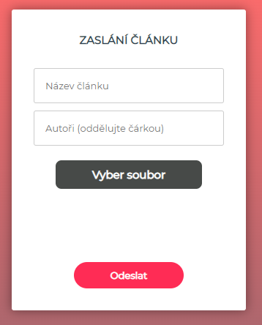
Zaslání članku autora

Slide 10
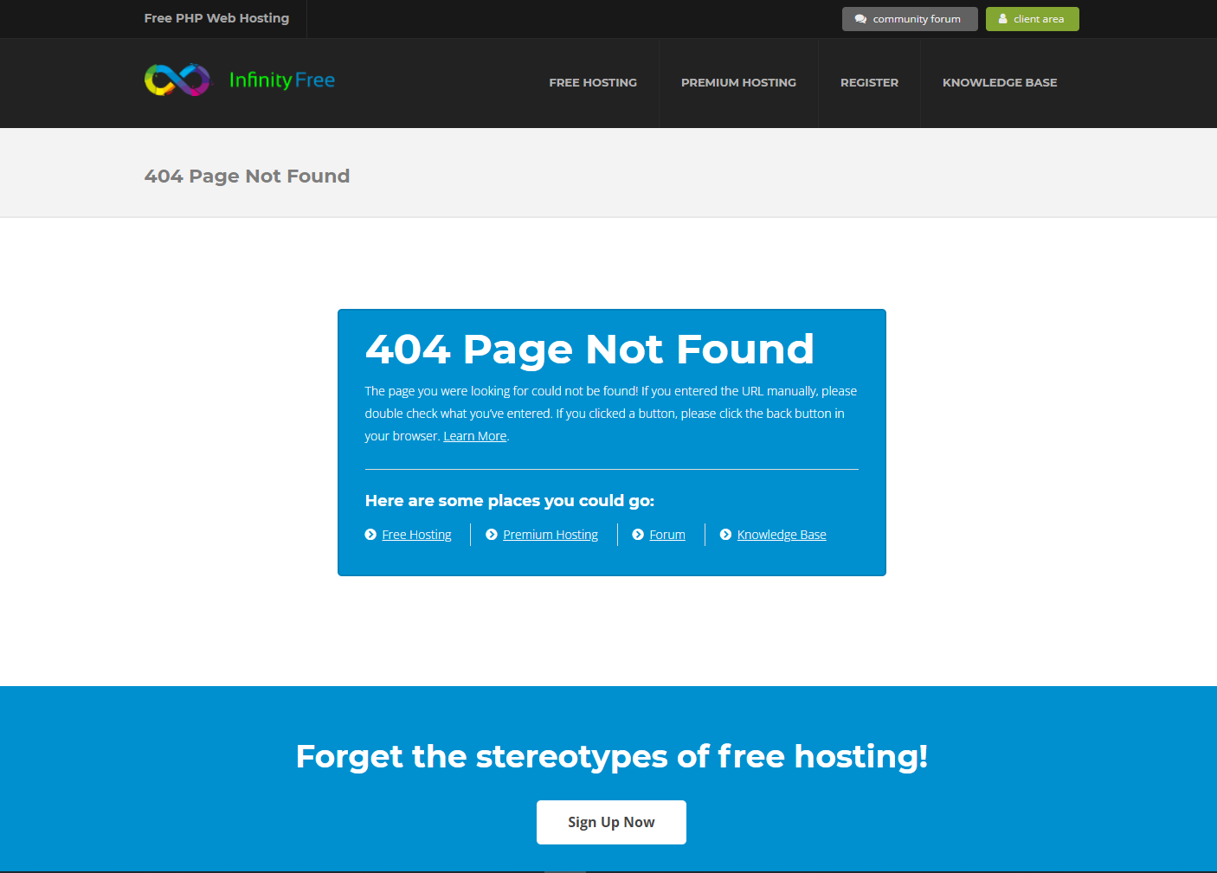
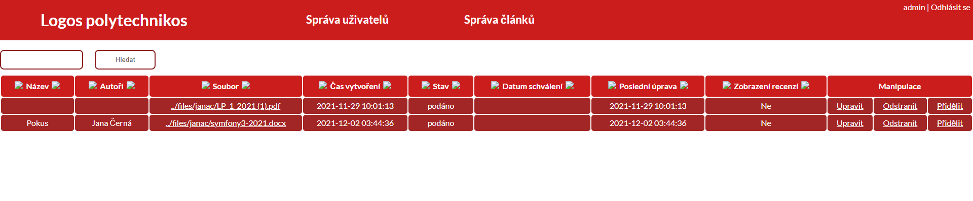

Chyba_1 Sparáva članků

Slide 11
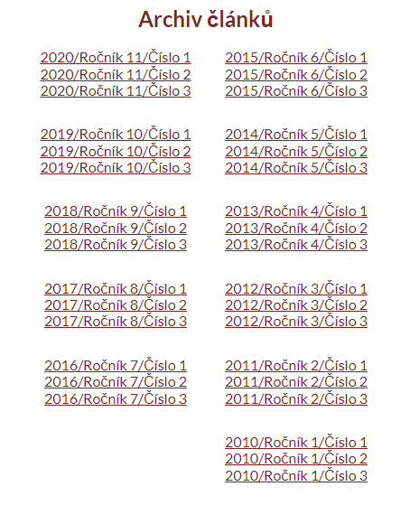
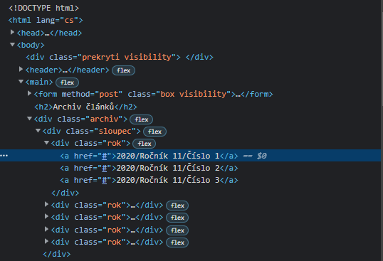
Chyba_2 archiv článků

Slide 12
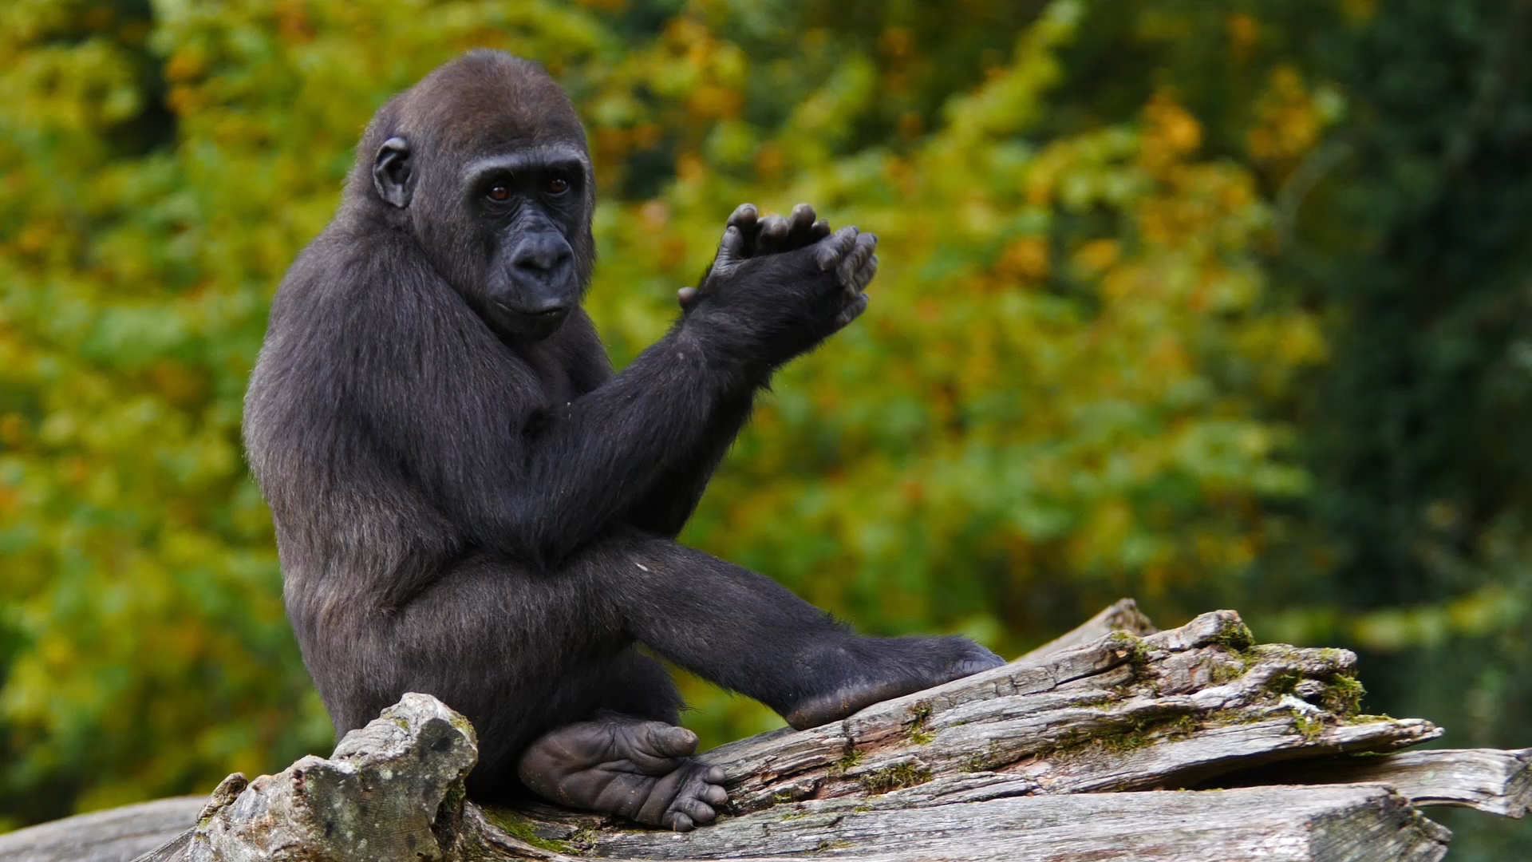
Dobrá Práce

